Slide 1
Розвиток куби після другої світової війни
Виконали
Учениці 11 класу
Харьковська Оксана
Нетребко Галина

Slide 2
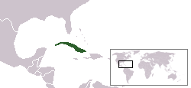
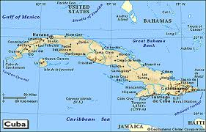
Куба — найбільший острів у Карибському морі. Іспанське володіння островом з невеликими перервами тривало до кінця 19 сторіччя, коли в результаті американсько-іспанської війни Іспанія відмовилася від володіння островом. У 1902 році Куба отримала незалежність, хоча Сполучені Штати продовжували контролювати життя в країні. Контроль США над життям в країні скінчився з поваленням режиму диктатора Фульхенсіо Батисти, коли до влади прийшов Фідель Кастро. Пізніше Куба проголосила себе соціалістичною республікою і почалося зближення з Радянським Союзом. Незважаючи на розвал соціалістичного табору і СРСР Куба не змінила своєї політики і продовжує будувати соціалізм на чолі з Раулем Кастро.

Slide 3
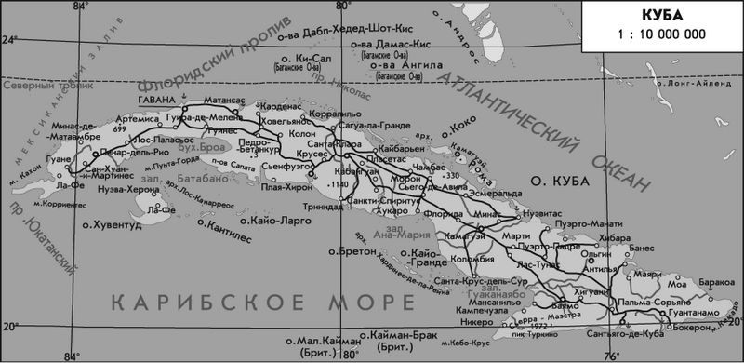
Президентські вибори 1948 р. виграв кандидат від правлячої коаліції КРП та Республіканської партії, міністр праці Карлос Пріо Сокарас.
Загалом у період президентського правління Пріо економічне становище Куби було досить благополучним, роки 1949-1951 ознаменувалися інфляцією. Зростання цін змушувало працівників вимагати підвищення заробітної плати, а при відмові роботодавців - оголошувати страйки. Пріо спробував вирішити цю проблему, надаючи субсидії для збільшення заробітної плати, а іноді піддаючи арешту підприємства.
Тим часом корумпованість уряду викликала обурення в рядах правлячої партії.

Slide 4
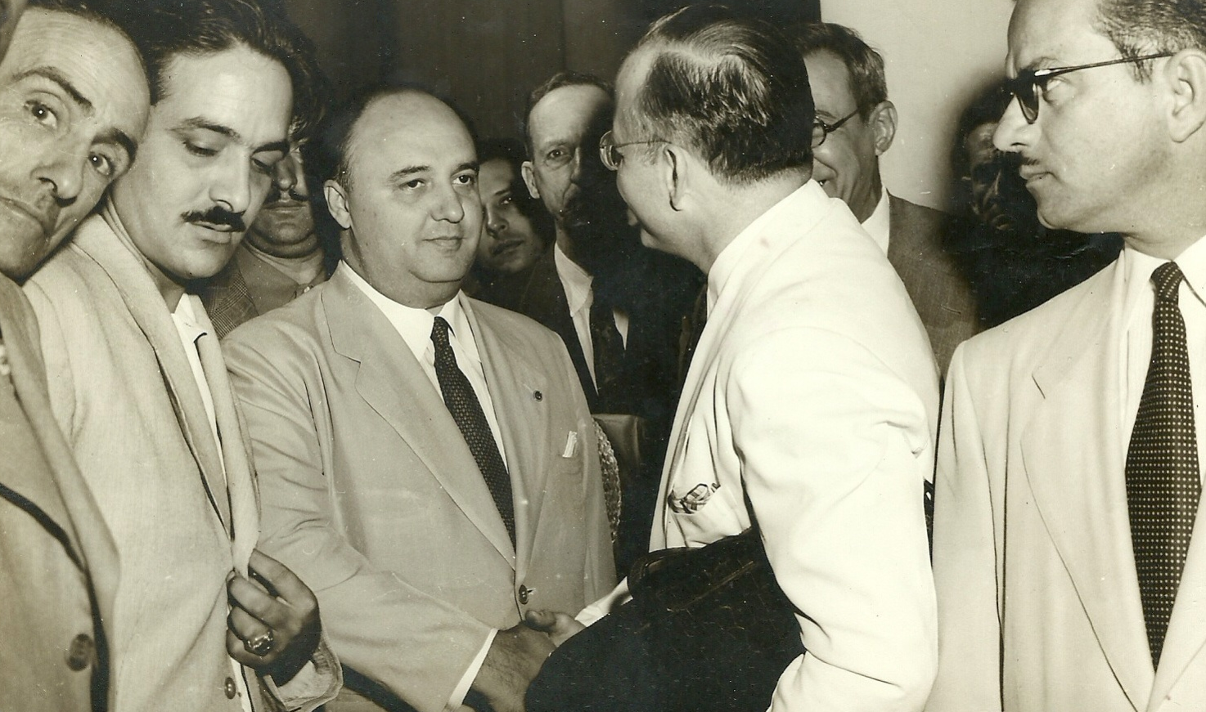
У 1946 р. група незадоволених, які називали себе "ортодоксами", на чолі з сенатором Едуардо (Едді) Чибасом, відкололася й утворила Партію кубинського народу ("Ортодоксів"), що продовжувала зростати, незважаючи на самогубство Чибаса в 1951 р. На президентських виборах 1952 р. основна боротьба розгорілася між кандидатом "ортодоксів" Роберто Аграмонте і Карлосом Евія, якого підтримували "аутентіки". Екс-президент Батисту також висунув свою кандидатуру від створеної ним партії Народна дія, однак, на загальну думку, у нього не було шансів на перемогу.
Роберто Аграмонте

Slide 5
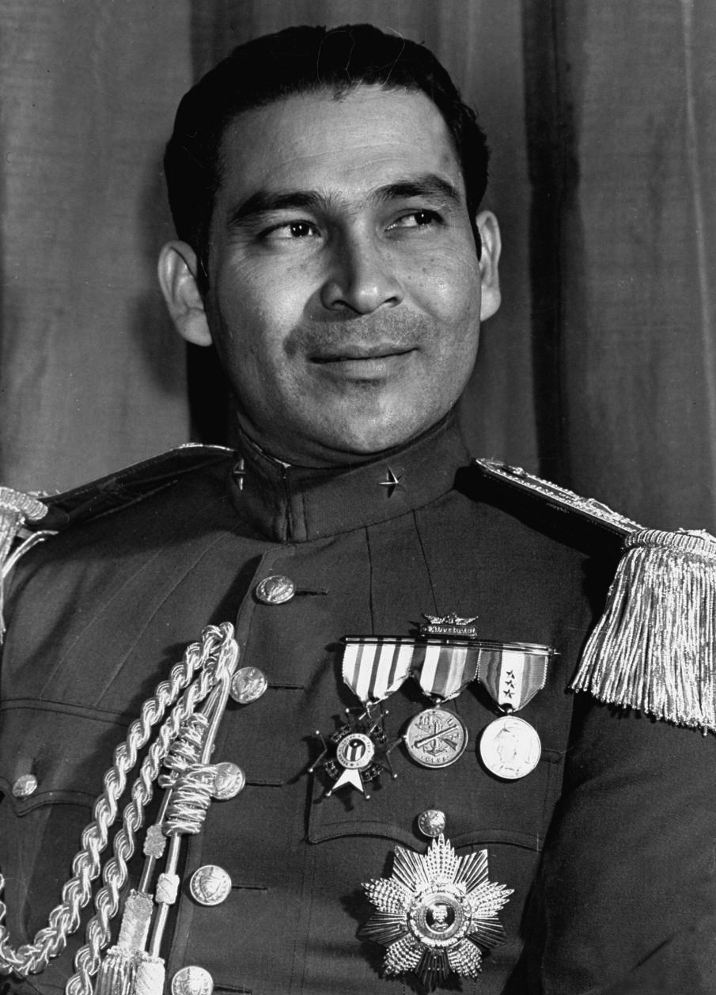
10 березня 1952 р. Батиста, спираючись на молодших офіцерів, здійснив військовий переворот і захопив владу, поклавши тим самим край виборчій кампанії. Він залишався при владі до 1 січня 1959 р., Перші два з половиною роки як глава тимчасового уряду, а потім як «конституційний» президент.
Батиста відмінив дію конституції і встановив диктаторський режим. Його правління супроводжувалося подальшим зростанням економічної залежності від США, також прогресуючою гангстеризацією кубинської економіки
Фульхенсіо Батіста-і-Сальдівар

Slide 6
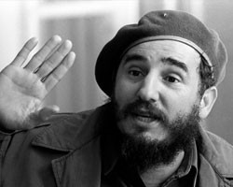
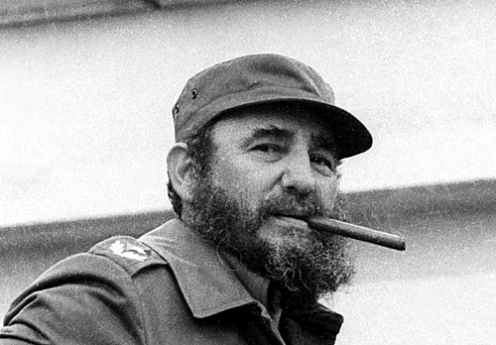
Фідель Кастро почав свою революційну діяльність як член Федерації університетських студентів в Гаванському університеті. Пізніше він вступив до лав партії "Ортодоксів" і висувався від неї кандидатом у члени конгресу на виборах, що не відбулися у 1952 р. Після невдалої спроби захоплення військових казарм Монкада в місті Сантьяго-де-Куба 26 липня 1956 р. і дворічного перебування у в'язниці Кастро та його прибічники відправилися до Мексики, де зайнялися підготовкою громадянської війни. 2 грудня 1956 р. вони таємно висадилися на Кубі, невеликий загін дістався гір Сьєрра-Маестра, звідки і почалися бойові дії проти режиму Батисти.
Фідель Кастро

Slide 7
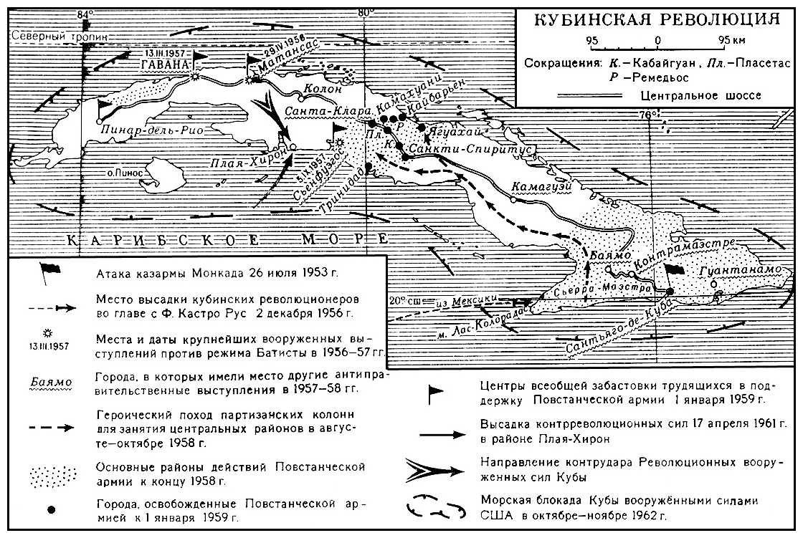

Slide 8
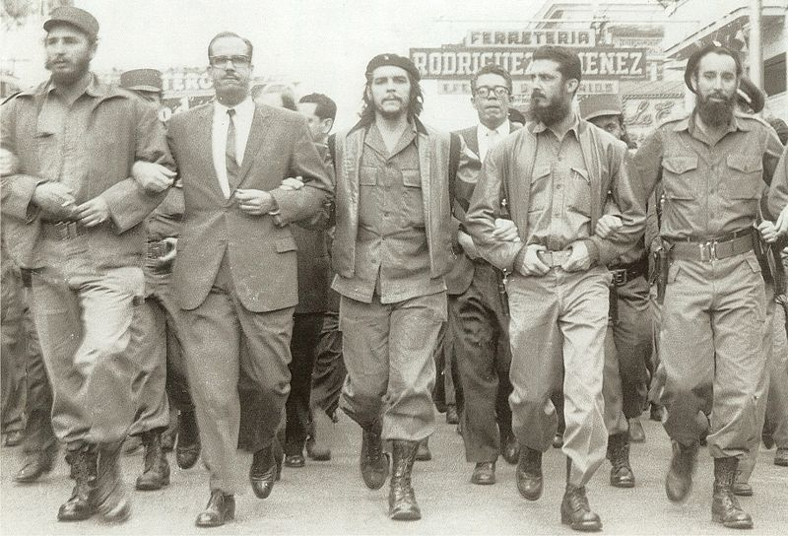
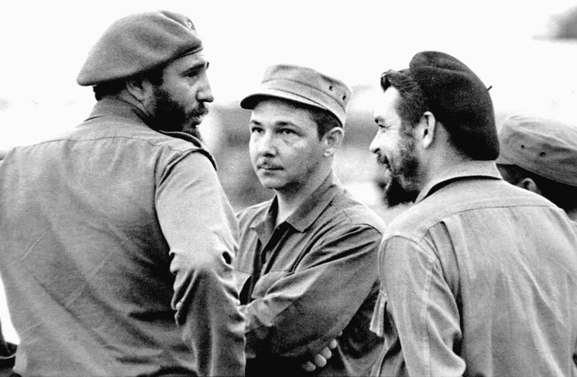
Батиста, зазнавши поразки у вирішальній битві поблизу Санта-Клари, втік з країни в ніч на 1 січня 1959 року. Хоча в боротьбі проти Батисти брали участь багато різних груп, в очах більшості кубинців головними героями були Фідель Кастро та його Повстанська армія. З січня по жовтень 1959 р. в революційному таборі існували дві фракції. Одна вважала за необхідне якомога раніше відновити демократію. Погоджуючись з необхідністю перерозподілу землі, націоналізації комунальних служб і зменшення іноземного впливу в економіці і політиці, ця фракція була проти революційної диктатури, проти співпраці з комуністами і приєднання до радянського блоку. Друга фракція, на чолі якої стояли брат Фіделя Рауль Кастро і аргентинський революціонер Ернесто Гевара, виступала за революційну диктатуру, за союз з кубинською компартією, за аграрну реформу на зразок радянської і союз з соціалістичним табором. У кінці жовтня Фідель Кастро прийняв рішення на користь групи Рауля Кастро - Гевари.

Slide 9
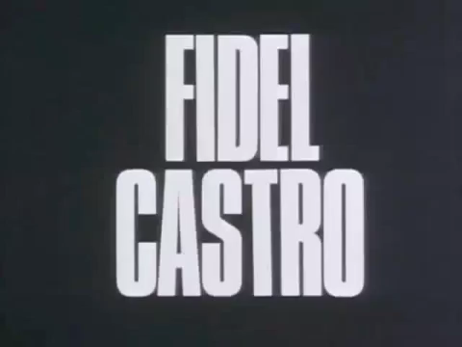
Фідель Кастро про збройну боротьбу

Slide 10
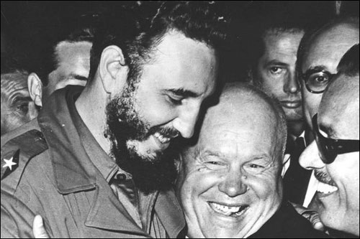
Тим часом відносини з США швидко погіршувалися. У 1962 р. США ввели ембарго на торгівлю з Кубою і досягли виключення її з Організації американських держав, а в 1964 р. — введення з боку ОАД дипломатичних і торгових санкцій проти Куби.Проти уряду Кастро було висунуто обвинувачення в тому, що він сприяє революціонерам у Венесуелі.
Разом з погіршення відносин з США, зміцнювалися зв'язки Куби з СРСР.

Slide 11
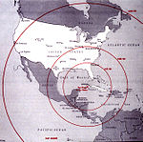
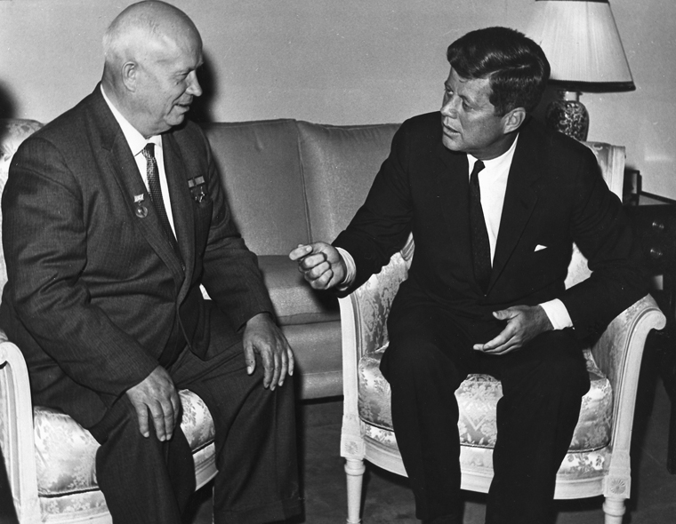
Карибська криза
Карибська криза — надзвичайно напружене протистояння між Радянським Союзом і Сполученими Штатами відносно розміщення Радянським Союзом ядерних ракет на Кубі в жовтні 1962. Кубинці називають його «Жовтневою кризою» (ісп. Crisis de Octubre), в США поширена назва «Кубинська ракетна криза» (англ. Cuban missile crisis).
Радіус покриття ракет, дислокованих на Кубі

Slide 12
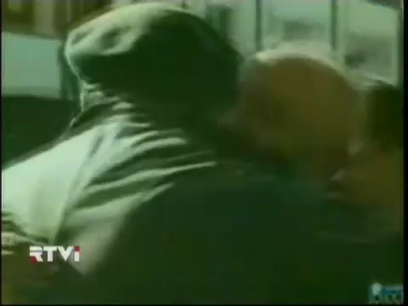
Ракети на Кубі

Slide 13

У 1962 році, коли на острові були розміщені радянські ракети, справа ледь не дійшла до війни. США почали військово-морську блокаду Куби.

Slide 14
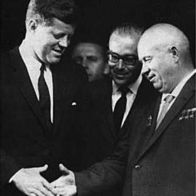
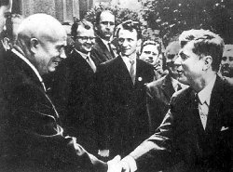
Карибську кризу було врегульовано, а радянські ракети виведені. Хоча США пообіцяли не вторгатися на острів, Ф. Кастро був незадоволений компромісом, і це призвело до тимчасового охолодження між Гаваною і Москвою. Зате розширилися зв'язки уряду Кастро з Китайською Народною Республікою, яка закликала до більш жорсткого антиамериканського курсу і підтримувала лозунги збройної боротьби.

Slide 15
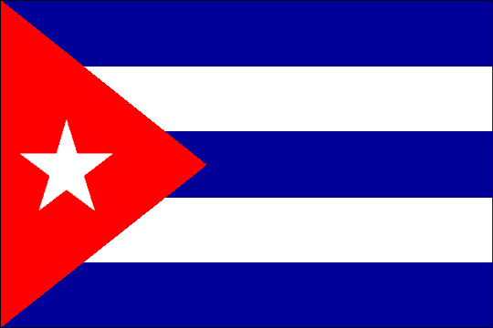
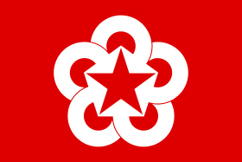
У 1972 році Кубу прийняли до Ради економічної взаємодопомоги.
Прапор Куби
Емблема РЕВ

Slide 16
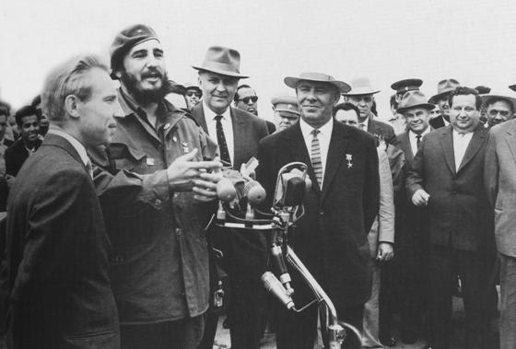
У зовнішній політиці уряд Ф. Кастро в 1960-х і 1970-х роках проводив курс на протистояння США і їх союзникам. У другій половині 1960-х років Куба підтримувала повстанські рухи в країнах Латинської Америки

Slide 17
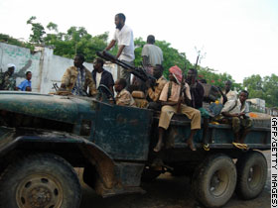
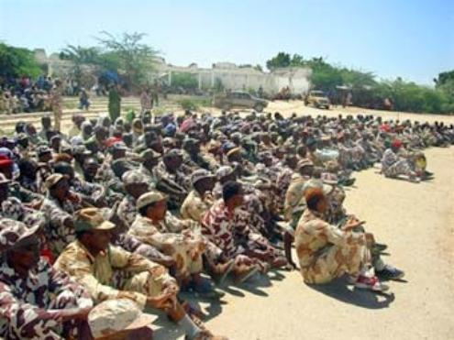
У 1977 році кубинські війська допомогли прорадянському уряду Ефіопії у війні з сусіднім Сомалі.

Slide 18
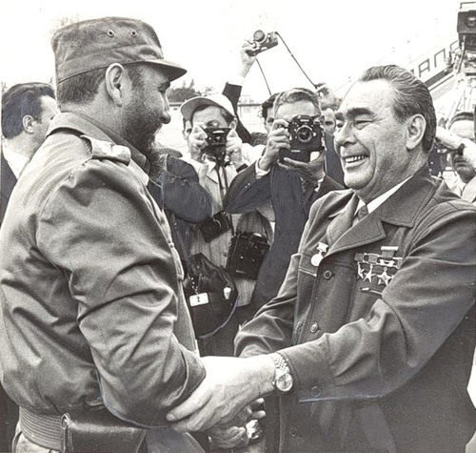
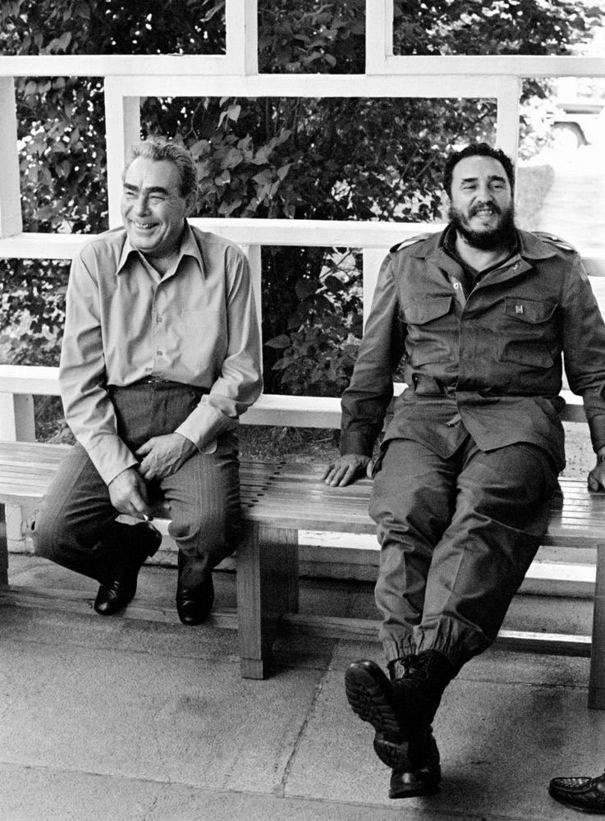
У 1970-х роках кубинське керівництво приступило до оформлення свого режиму за радянським зразком. У 1975 році був проведений перший з'їзд правлячої і єдино-легальної Комуністичної партії (КПК), в 1976 році - прийнята нова конституція та проведені вибори в органи влади.

Slide 19
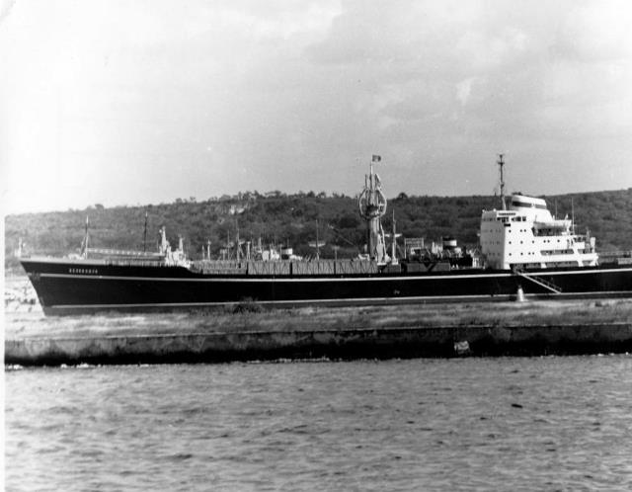
У 1970-х і початку 1980-х років кубинська економіка швидко розвивалася. Проте потім цей процес призупинився. Позначилися слабка технічна оснащеність господарства, невисока продуктивність праці і наслідки американської блокади.
Американська блокада Куби

Slide 20
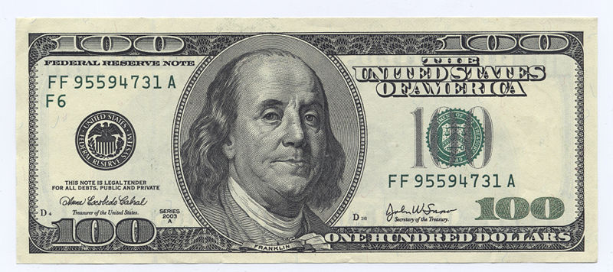
У липні 1993 року Ф. Кастро заявив про допущення американського долара в якості платіжного засобу. У вересні того ж року уряд пом'якшив державну монополію в аграрній галузі.

Slide 21
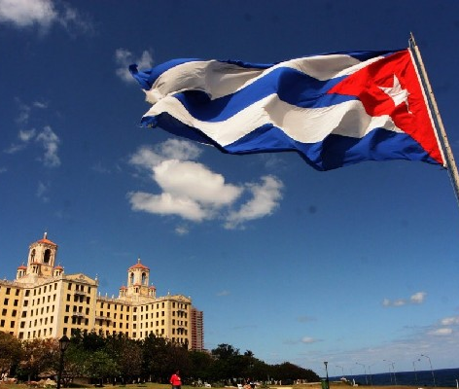
У країну стали залучатися іноземні капіталовкладення. Згідно з законом, затвердженим Національною асамблеєю у вересні 1995 року, іноземні підприємці та фірми могли з дозволу уряду відкривати на Кубі повністю належні їм підприємства та вивозити прибутку за кордон. Була дозволена купівля землі. Нові правила розповсюджувалися і на кубинських емігрантів. Тільки в першій половині 1997 року було створено більше 80 спільних підприємств.
До 1999 році економічне становище відносно стабілізувався, насамперед, завдяки розвитку туризму

Slide 22
У 1990-х і 2000-х роках на Кубі пожвавилася нелегальна діяльність опозиційних груп. Влади до пори до часу терпіли існування таких груп і центрів, але в кінці кінців почали їх переслідувати. Так, в 1997 році були заарештовані чотири члени «Робочої групи внутрішнього дисидентства» і два незалежних журналіста.

Slide 23
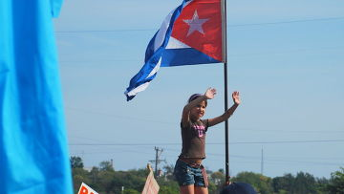
У 2003 році кубинські влади обрушили нові репресії на опозицію: 75 «дисидентів» були засуджені до тюремного ув'язнення на загальний строк 1454 років. Троє молодих людей, незважаючи на численні протести в усьому світі, страчені. По всьому острову прокотилися арешти правозахисників і незалежних робітничих активістів. Ці переслідування знову загострили становище на острові і зіпсували відносини Куби з ЄС та іншими країнами.

Slide 24
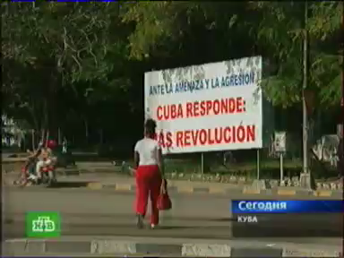
Вихід Фіделя Кастро у відставку

Slide 25
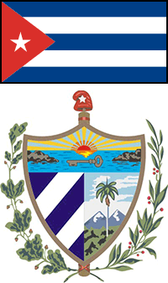
Куба є членом ООН, ЮНЕСКО, ВООЗ, ГАТТ (The General Agreement on Tariffs and Trade - GATT - Генеральна Угода з тарифів і торгівлі - міжнародна економічна організація, яка врегульовувала в 1948-1994 правила міжнародної торгівлі, попередниця СОТ), МОП.

